Slide 1
Aprendizagem das Pessoas
com Deficiência
GABRIEL ROCHA

Slide 2
BREVE HISTÓRICO
Esparta – Eliminação das pessoas disformes;
Roma – Morte por afogamento; abandono; Com o Cristianismo (caridade e amor) proteção aos deficientes;
Idade Média – Castigo de Deus.
SEGREGAÇÃO – INTEGRAÇÃO – INCLUSÃO
Jo. 9:2,3 – Sl. 139:13,14.

Slide 3
O que é deficiência?
Deficiência é o comprometimento de natureza física, intelectual e/ou sensorial, ao qual, diante de diversas barreiras, podem obstruir a participação plena e efetiva da pessoa na sociedade em igualdade de condições com as demais pessoas.
Estima-se que 15% da população mundial tenha algum tipo de deficiência. Assim é bem provável que você conheça alguém que tenha: um amigo, um vizinho ou até mesmo um familiar.
Educação Especial.

Slide 4
Quais são as deficiências?
1. Deficiência Auditiva
2. Deficiência Visual
3. Surdocegueira
4. Deficiência Física
5. Deficiência Intelectual
6. Transtornos do Espectro do Autismo
7. Deficiências Múltiplas
8. Altas Habilidades e Superdotação

Slide 5
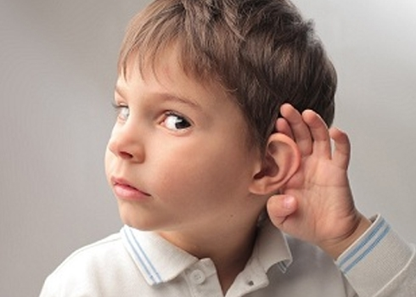
Deficiência Auditiva
Conceituação: é a perda total ou parcial da capacidade de compreender a fala através do ouvido. Pode ser surdez leve - nesse caso, a pessoa consegue se expressar oralmente e perceber a voz humana com ou sem a utilização de um aparelho. Pode acontecer ainda a surdez profunda.

Slide 6
Deficiência Auditiva
Ações a serem tomadas e estratégias de relacionamento:
Verificar qual a forma de comunicação utilizada.
Permitir que a pessoa surda sente-se na frente.
Chamar atenção abanando as mãos.
Utilizar comunicação visual.
Reconhecer e valorizar tentativas de comunicação.
Quando a pessoa estiver acompanhada de um intérprete, dirija-se a ela, não ao intérprete.
Adaptação do Material Didático:
Utilizar sempre que possível material concreto diversificado, de preferência visual que sirva de apoio para melhor entendimento e assimilação de novos conceitos.

Slide 7
2. Deficiência Visual
Conceituação: A expressão deficiência visual é definida pela perda total ou parcial da visão, sendo de forma congênita ou adquirida.

Slide 8
2. Deficiência Visual
Ações a serem tomadas e estratégias de relacionamento:
Oferecer ajuda, caso a pessoa aceite, oferecer o braço para ela segurar.
Ao cumprimentar a pessoa com DV, aperte-lhe a mão.
Mostrar a pessoa os trajetos que ele precisa conhecer no ambiente e informar qualquer mudança que ocorra no ambiente.
Informar sua entrada em um ambiente que já se encontra um deficiente visual, e ao sair, despedir-se.
Ações a serem tomadas e estratégias de relacionamento:
Para orientar uma pessoa com DV, evite os termos “aqui” ou “lá”, use os termos “a sua direita”, “a sua esquerda”, “para trás”, “para frente” etc.

Slide 9
2. Deficiência Visual
Tome a frente quando passar em um lugar estreito.
Para ajudar DV a sentar-se, basta posicionar sua mão no encosto ou braço da cadeira.
Adaptação do Material Didático Para Baixa Visão:
Adaptar as atividades de acordo com a condição visual da pessoa.
Recomenda-se que o material impresso seja nas fontes Verdana ou Arial, em negrito e em um tamanho que o aluno consiga ler.
Usar caderno com pauta ampliada e lápis B4 ou B6.
Caso seja necessário, providenciar software protetor de tela ou outros.

Slide 10
2. Deficiência Visual
Usar caderno com pauta ampliada e lápis B4 ou B6.
Caso seja necessário, providenciar software protetor de tela ou outros.
Adaptação do Material Didático Para Aluno Cego:
A pessoa cego faz uso de reglete e punção ou máquina de datilografia braile para a escrita.
Uso de material concreto e em relevo.
Gravação em áudio.
Descrição de figuras e situação.

Slide 11
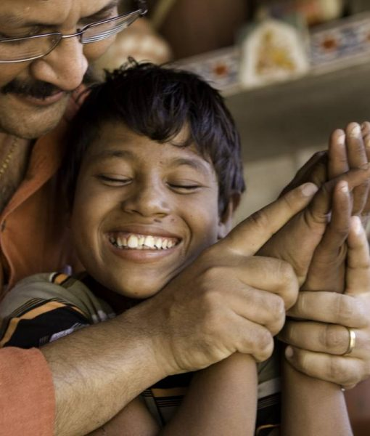
3. Surdocegueira
Conceituação: é a associação de duas deficiências sensoriais em uma mesma pessoa (visual e auditiva).

Slide 12
3. Surdocegueira
Ações a serem tomadas e estratégias de relacionamento:
Identificar-se através de toques, gestos ou sinais.
Combinar com a pessoa um sinal de identificação.
Informar sobre o contexto que a rodeia.
Se a pessoa tiver baixa visão, procurar não sair do seu campo de visão.
Ao conduzir, deixar pegar no braço.
Utilizar sinais simples para avisar a presença de escadas, portas ou outros obstáculos.
Avisar se for sair.

Slide 13
3. Surdocegueira
Adaptação do Material Didático:
É fundamental que o profissional conheça aspectos específicos das perdas auditivas e visual, como a intensidade e a época que foi adquirida a surdocegueira.
É fundamental a presença de um guia intérprete.
Manter a área de trabalho em ordem.
Estabelecer uma rotina.

Slide 14
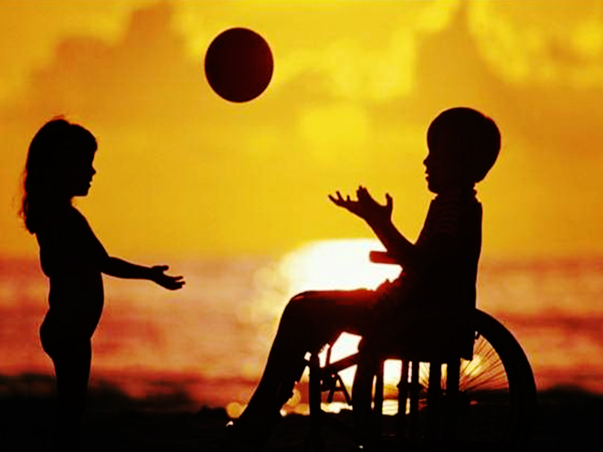
4. Deficiência Física
Conceituação: é todo comprometimento da mobilidade, coordenação motora geral ou da fala, causado por lesões neurológicas e ortopédicas ou ainda por má formação congênita ou adquirida.

Slide 15
4. Deficiência Física
Dentre as formas que a deficiência física pode se apresentar a paralisia cerebral com suas diversas classificações e desordens associadas.
Paralisia Cerebral A paralisia cerebral (PC) é definida por Bobath (1984) como uma desordem no desenvolvimento e da postura, devido a uma lesão no cérebro, ainda em desenvolvimento. Ela não é progressiva, ou seja, não evolui, e pode ou não apresentar comprometimento intelectual, dependendo da localização da lesão no cérebro.

Slide 16
4. Deficiência Física
Ações a serem tomadas e estratégias de relacionamento:
Realizar adaptações arquitetônicas necessárias, o que inclui rampas de acesso ou elevadores, banheiros adaptados a largura das cadeiras.
Não apoiar-se na cadeira de rodas, muletas e bengalas, nem segurá-las ou utilizá-las sem permissão.
Ao conversar com uma pessoa em cadeira de rodas, baixe-se para que fiquem da mesma altura.
Adaptação do Material Didático:
Recorrer às várias Tecnologias Assistivas pode ser de grande auxílio para promover o acolhimento e o desenvolvimento da pessoa com deficiência física.

Slide 17
5. Deficiência Intelectual
Conceituação: é um atraso ou lentidão no desenvolvimento mental que pode ser percebido na maneira de falar, caminhar, escrever. O grau deficiência intelectual varia de leve a profundo.

Slide 18
5. Deficiência Intelectual
Síndrome de Down
(ainda não se sabe a causa);
Diferentes níveis de D.I;
Características físicas específicas;
Tônus muscular baixo;
Potencialidade para o desenvolvimento global.

Slide 19
5. Deficiência Intelectual
Ações a serem tomadas e estratégias de relacionamento:
Tratar a pessoa com DI de acordo com sua idade cronológica e evitar superproteção.
Respeitar o ritmo de aprendizagem e individualidade.
Planejar atividades diversificadas que promovem a independência e autonomia.
Falar diretamente com a pessoa com deficiência, estabelecendo contato visual.
Oferecer modelos de comportamento adequado.
Não tratar a pessoa como doente, para melhorar a sua autoestima.

Slide 20
5. Deficiência Intelectual
Adaptação do Material Didático:
Utilizar figuras, imagens e cores para auxiliar a pessoa com DI a obter uma melhor compreensão e fixação do conteúdo.
Usar jogos e brincadeiras para facilitar a fixação das informações.
Não passar um conteúdo sem que o outro tenha sido assimilado.
Trabalhar com o concreto.

Slide 21
6. Transtornos do Espectro do Autismo
Conceituação: comprometem três áreas do desenvolvimento humano: interação social, comunicação e fala.

Slide 22
6. Transtornos do Espectro do Autismo
Ações a serem tomadas e estratégias de relacionamento:
Sensibilizar a comunidade garantindo uma melhor recepção da pessoa com autismo.
Orientar à família sobre a importância da medicação caso seja necessário, e de um serviço de suporte por profissionais especializados.

Slide 23
6. Transtornos do Espectro do Autismo
Adaptação do Material Didático:
Todo os recursos pedagógicos podem ser aplicados com pessoas com autismo.
Atividades dirigidas às pessoas com autismo precisam atender às suas necessidades.
As atividades adaptadas para o autista devem favorecer o seu desenvolvimento da fala, comunicação e interação social.
Recomenda-se a utilização de materiais mais resistentes para maior durabilidade.

Slide 24
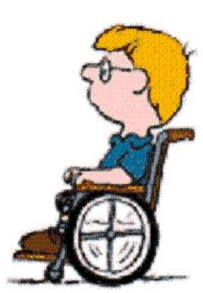
7. Deficiências Múltiplas
Conceituação: é a associação de uma ou mais deficiências anteriormente citadas.

Slide 25
7. Deficiências Múltiplas
Ações a serem tomadas e estratégias de relacionamento:
Deve-se verificar quais são as deficiências associadas e observar quais os sistemas de comunicação utilizados as necessidades de condições motoras, compreensão e interpretação.

Slide 26
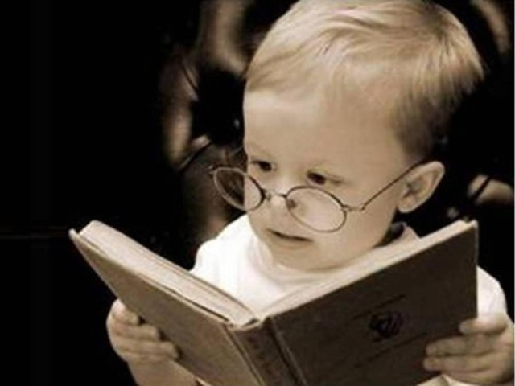
8. ALTAS HABILIDADES/SUPERDOTAÇÃO
Conceituação: Consiste em habilidades gerais e/ou específicas acima da média, elevados níveis de comprometimento com a tarefa e elevados níveis de criatividade.

Slide 27
8. ALTAS HABILIDADES/SUPERDOTAÇÃO
Características: Aprende fácil e apresenta vocabulário excepcional; Criativo; resolução de tarefas de forma não convencional; Conhecedor de assuntos pouco comuns; Persistente; Persuasivo; Curioso; Pouco tolerante com tolices; Habilidade nas artes; Excelente senso de humor; Resiste à rotina e à repetição.

Slide 28
8. ALTAS HABILIDADES/SUPERDOTAÇÃO
Estabelecer locais para atividades diferenciadas;
Desafios, mistérios e problemas para solucionar;
Leitura de livros;
Informações e curiosidades sobre o mundo;
Espaços para a pesquisa;
Estimular a socialização e práticas esportivas;
Incentivar atividades artísticas.

Slide 29
Educação Cristã
-PESCADORES DE CRIANÇA-
“Nos primeiros anos de vida, o vaso está macio e moldável. [...] Os ensinos da infância deixam impressões definidas e distintas na mente, que permanecem depois que setenta anos já passaram. Cuidemos que tais impressões sejam feitas para os mais altos propósitos.”
Charles Spurgeon.

